Slide 1
Machine learning study week3
Auto encoder(AE)

Slide 2
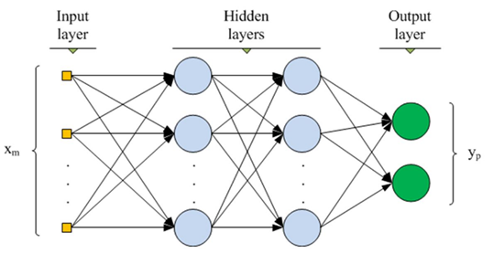
MLP(MULTI-LAYER PERCEPTRONE)
Hidden layer 가 여러 개 있는 perceptron
지도학습을 이용해 학습
실제 출력값과 기대값의 차를 확인하여 역전파(back propagation) 방법을 이용하여 파라미터 값을 조금씩 변화시키는 방식을 사용

Slide 3
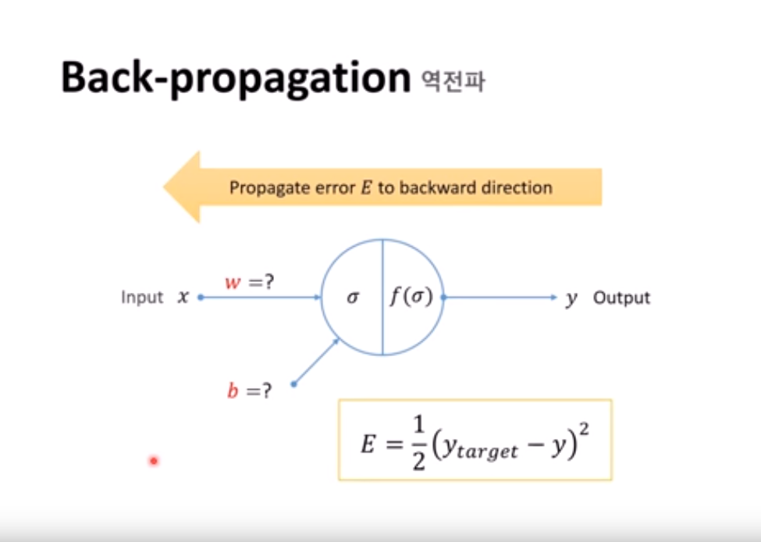

역전파(back propagation)
x : input
y : output
w : 가중치(파라미터, weight)
b : bias
E : error
$y_{target}$ : 기대값
$σ$ = wx +b
f $(σ)$ : 활성함수
Random하게 w와 b를 조절하는 것은 시간이 너무 많이 걸림
Error를 이용해서 w와 b를 결정

Slide 4
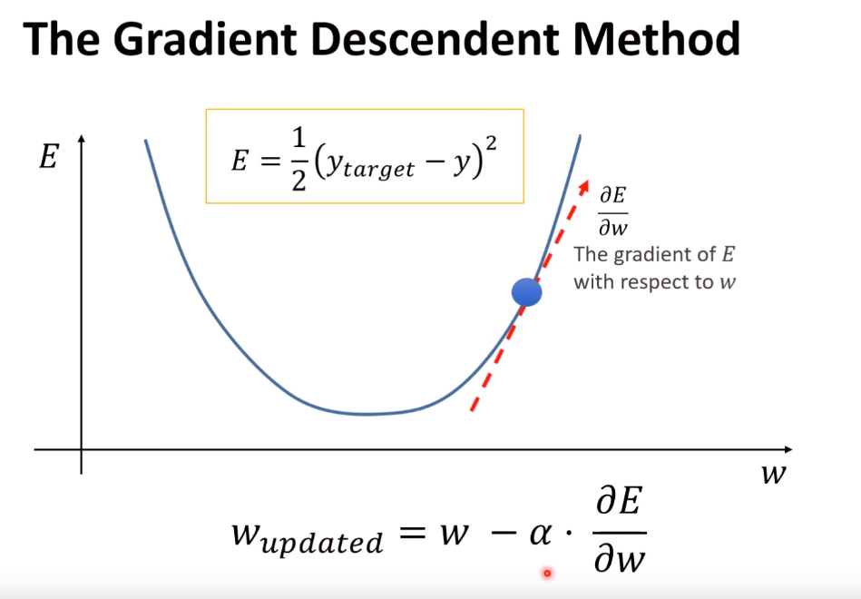

역전파(back propagation)
W 의 경우 만약 b를 결정하고 싶으면 b에 대한 E의 변화량을 계산
$w_{updated}$ : 새로 바꿀 w
$α$: learning rate
$\frac{∂E}{∂w}$ >0 => w 증가하면 error 증가
=> w를 감소시켜야함
$\frac{∂E}{∂w}$ <0 => w 증가하면 error 감소
=> w 를 증가시켜야함
https://www.youtube.com/watch?v=ZMgax46Rd3g 참고

Slide 5
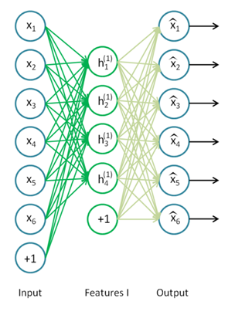
Autoencoder(ae)
학습의 목표는 출력값을 입력값에 근사시키는 것
Hidden layer 의 뉴런의 개수는 입력값 보다 일반적으로 작다.
이렇게 차원을 줄이는 과정에서 유의미한 특성을 뽑아낸다.
MLP와 다르게 지도학습이 아니라 자율학습이다.
입력에서 hidden layer로 넘어가는 과정은 encoding이라 하고 hidden layer에서 출력값으로 넘어가는 것은 decoding 이라고 한다.

Slide 6
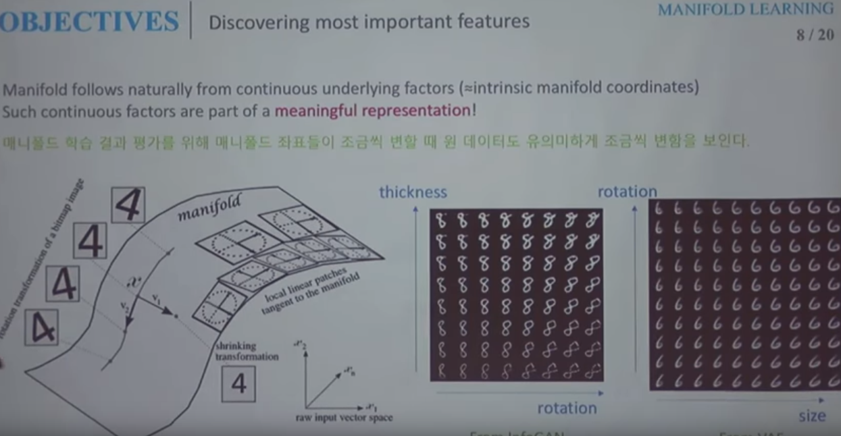
Auto Encoder
차원을 줄여서 유의미한 특징을 뽑아낸다?
예를 들어 8과 관련된 여러 가지 이미지를 input으로 넣었다고 해보자.
이미지의 차원은 256*256 *3 라고하자.
하지만 8에 관련된 이미지는 균일하게 흩어져 있는 것이 아닌 어느 부분에 모여 있을 것이고 그에 해당되는 SUBSPACE를 뽑아낼 수 있을 것이다. 이것을 MANIFOLD라고 한다.
그림에서 Auto encoder에 2d 로 압축하라고 명령을 내린다면 자동적으로 rotation과 thickness라는 feature 두 개를 찾는 것을 보여주고 있다.

Slide 7
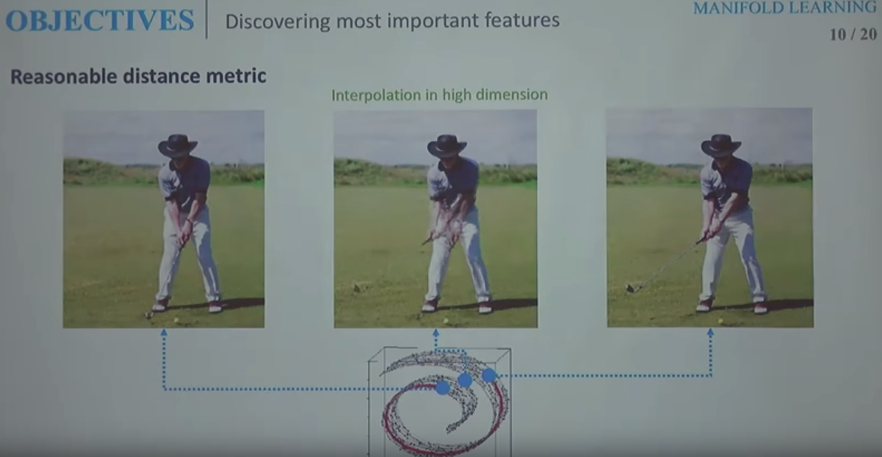
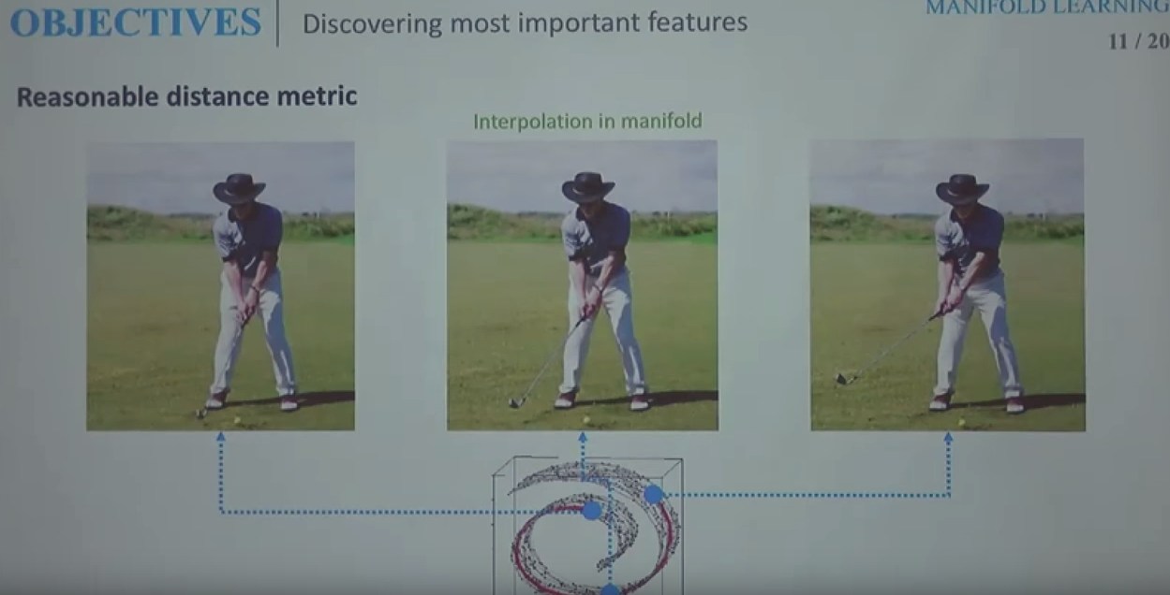
Auto encoder
Notes:
L.S.가 어떤 의미인지 알려주는 간략한 그림

Slide 8
Dimensionality reduction
차원을 의미있게 줄이는 것
Auto encoder의 Hidden layer의 뉴런의 개수가 입력보다 크거나 같으면 identity함수를 구현하는 것이 너무 쉽다.
그렇게 되면 유용한 feature를 얻어낼 수 없으므로 이를 막을 제한 조건으로 hidden layer 뉴런의 개수를 낮춘다.
주요한 차원 축소를 하는 기법으로 PCA(principle component analysis) 도 있는데 PCA는 선형적인 한계가 있다.
Notes:
가장 분류가 잘된 것은?

Slide 9
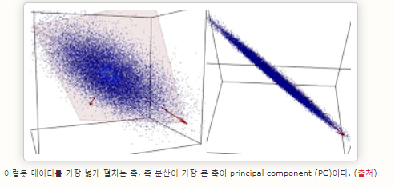
Dimensionality reduction
PCA의 선형적 한계?
PCA 분석의 가정
데이터를 나타내는 submanifold는 직선의 basis를 가지고 있다.
2. 우리가 찾은 주축들은 서로 직교하고 있다.
만약 3차원 공간의 데이터들이 2차원 평면상에 가지런히 놓여있으면 PCA가 잘 작동 되겠지만 2차원 평면이 굽어있다면 PCA는 한계를 보일 것이다.
참고 : http://t-robotics.blogspot.com/2015/12/pca.html#.W7RKbc4zaUl

Slide 10
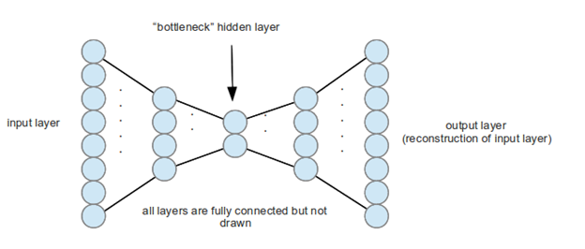
Stacked auto encoder
Hidden layer 를 여러 개를 쌓아서 구현할 수 있는 AE
Hidden layer를 1개씩 떼어놓고 보면 기본 AE가 적층되어 있는 것
가장 압축된 feature가 얻어지는 layer를 bottleneck hidden layer라고 한다.
Stacked AE를 방식은 Greedy Layer wise Training방법을 사용한다.
Notes:
좌측은 margin이 거의 없다. 하지만 새로운 데이터가 들어올 경우 에러가 발생할 가능성이 높다
우측은 오류는 있지만 margin이 크다. 새로운 데이터 예측을 더 잘할 수도 있다.

Slide 11
Stacked auto encoder
Auto encoder도 MLP와 마찬가지로 역전파를 통해서 학습을 하는데 활성함수의 미분값이 0 근처로 가면 학습이 어려워지거나 느려지는 문제가 발생한다. 이 문제를 피할 수 있는 것이 Greedy Layer- Wise Training.이다.
Greedy Layer-Wise Training 은 첫번째로 hidden layer에 대한 학습을 진행한다.
두 번째 hidden layer를 학습시킬 때는 학습 시킨 첫번째 hidden layer의 파라미터는 고정시킨다. 두 번째 hidden layer의 입력은 첫번째 hidden layer의 입력을 사용하므로 결과적으로 기본 auto encoder가 된다. 그 다음 layer들도 마찬가지로 그 전 뉴런들의 파라미터들을 고정시키고 학습 시킨다.
Notes:
Trade-off
질과 량 가운데 어느 한편을 늘리면 다른 한편은 그 만큼 줄어드는 것을 이르는 말 (반비례)
Constraint
a limitation or restriction. 한계 혹은 제한.

Slide 12
Unsupervised pre-training
신경망을 학습시키려면 label이 달린 학습데이터가 필요한데 그런 데이터는 많이 없다. 이 경우 label이 없는 데이터를 greedy wise layer 방식으로 사전학습 시킬 수 있다. 이것을 unsupervised pre-training이라고 한다.
하지만 이 방법은 2010년 이후 ReLU(Rectifier Linear unit)이라는 활성함수가 발표되고 , dropout, maxout, data augmentation , batch normalization방법이 발표되면서 사용하지 않게 되었다.
이 방법들은 다음에 공부해 보도록 하겠다.

Slide 13
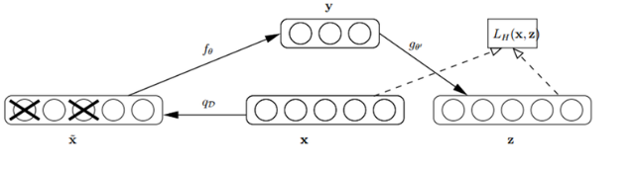

Denoising auto encoder(DAE)
Denoising의 사전적 의미는 ‘잡음을 제거하다’이다. 그러므로 DAE 는 잡음을 제거할 수 있는 AE이다.
먼저 잡음이 없는 영상 x에 잡음을 가하여 $\tilde{x}$를 만들어낸다.
그리고 출력 z는 잡음이 잇는 영상 $\tilde{x}$가 아니라 x에 가까워지도록 학습을 시킨다.
입력데이터에 약간의 잡음이 있어도 어느 정도 원영상을 복원해 낼 수 있는 장점이 있다.
Notes:
여기서 C를 “regularization parameter”라고 부른다
일반화 시켜주는게 목적

Slide 14
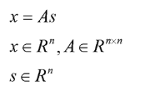
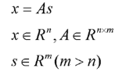
Sparse coding
X는 A라는 기저함수의 집합에 s라고 불리는 벡터를 곱해주는 형태가 되며, 차원이 모두 n으로 동일하다.
A가 정해지면 s는 x를 표현하는 벡터가 된다.
Complete한 경우는 s와 x의 차원이 동일한 경우를 말한다.
밑의 수식처럼 사용하는 기저함수의 차원(m)이 원 데이터의 차원(n)보다 큰 경우 우리는 overcomplete하다고 한다.

Slide 15

SPARSE CODING
Kernel Trick:
저차원에서는 선형적으로 구별이 불가능한 data sets을 고차원으로 mapping을 한 후 선형적으로 구별하는 방법
이때 쓰이는 함수를 Kernel function 이라 함
Sparse coding은 기본적으로 아래와 같은 식으로 표현이 가능한데 식의 왼쪽은 auto encoder에도 있는 error부분을 나타내고 오른쪽은 sparsity를 강제하기 위한 항목이다.
Notes:
계산의 복잡도가 입력공간의 차원수에 영향 받지 않는다.
종합하면, kernel trick을 쓰는 이유는 수식도 간단해지고 계산도 크게 복잡하지 않기 때문

Slide 16
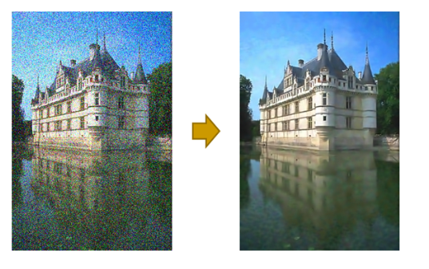
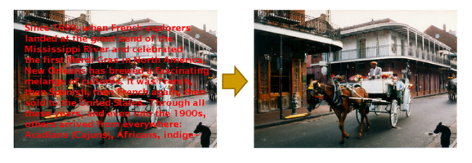
SPARSE CODING
Kernel Trick:
저차원에서는 선형적으로 구별이 불가능한 data sets을 고차원으로 mapping을 한 후 선형적으로 구별하는 방법
이때 쓰이는 함수를 Kernel function 이라 함
Sparse coding을 이용하여 denoising을 다음 예는 inpainting(영상복원기술)
한 예이다. Sparse coding을 참고한 경우이다.
Notes:
계산의 복잡도가 입력공간의 차원수에 영향 받지 않는다.
종합하면, kernel trick을 쓰는 이유는 수식도 간단해지고 계산도 크게 복잡하지 않기 때문

Slide 17
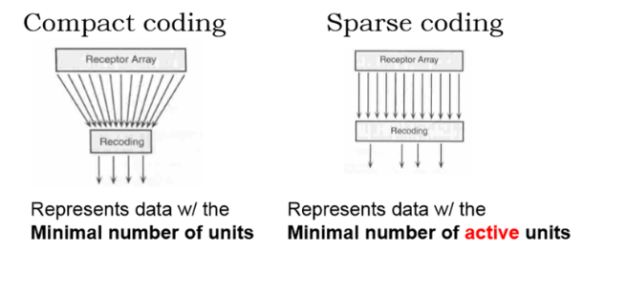
Sparse coding
Sparse coding도 auto encoder와 마찬가지로 데이터를 compact하게 만드는 것이 목적이다.
Sparse coding의 기저함수는 원 데이터보다 크다.
벡터 s에서 대부분의 계수를 0으로 만들면 결과를 compact하게 만들 수 있다.
Notes:
데이터를 transform (mapping) 해서 새로운 공간에서 기준을 나누고 구별한다.

Slide 18
출처
https://laonple.blog.me/220801886806
https://www.youtube.com/watch?v=ZMgax46Rd3g
http://t-robotics.blogspot.com/2015/12/pca.html#.W7RKbc4zaUl

